Slide 1
Праздник русского языка

Slide 2


Slide 3

«Русский народ создал русский язык, яркий, как радуга после весеннего ливня, меткий, как стрелы, певучий и богатый, задумчивый, как песня над колыбелью».
А.Н.Толстой

Slide 4
1.Всласть, краска, склон, полк, тепло, экран, крот, прополка.
2.Стол, лапа, шар, рубка, клад, укус, усы, дар.
Переделайте слова

Slide 5
Пропала буква
1. кт, крт, стл, кн, плт, стн
2. кш, сд, прт, плн, стр, шкф
3. мл, тсто, пнь, плн, нот, лбдь

Slide 6
Отгадай пословицу
Коса – камень
Дело – мастер
Труд – лень
Язык – дело
Свет – тьма
Учиться - пригодиться

Slide 7
Буква заблудилась
1.мабуга 2.кута 3.куавб 4.лобмьа 5.кзыя 6.ловос

Slide 8
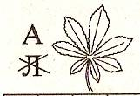
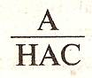
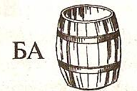

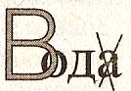
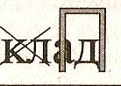



Slide 9
Берегите наш язык, наш прекрасный русский язык – это клад, это достояние, переданное нам нашими предшественниками! Обращайтесь почтительно с этим могущественным орудием; в руках умелых оно в состоянии совершать чудеса.
И.С.Тургенев

Slide 10
Спасибо за работу!

